Slide 2
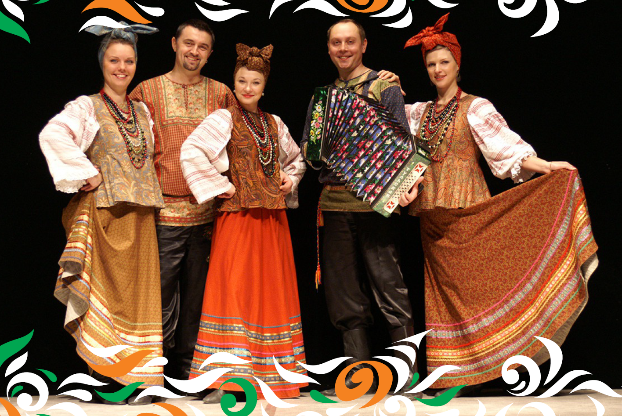

Slide 3
ТУЛА – РОДИНА ЛЕВШИ
Тула – одно из наиболее подходящих мест проведения праздника, так как именно Тула в России ассоциируется с местом рождения и жизнедеятельности одного из самых известных Левшей русскоязычного мира – героя сказа Н.С.Лескова «О тульском косом левше и стальной блохе».

Slide 4
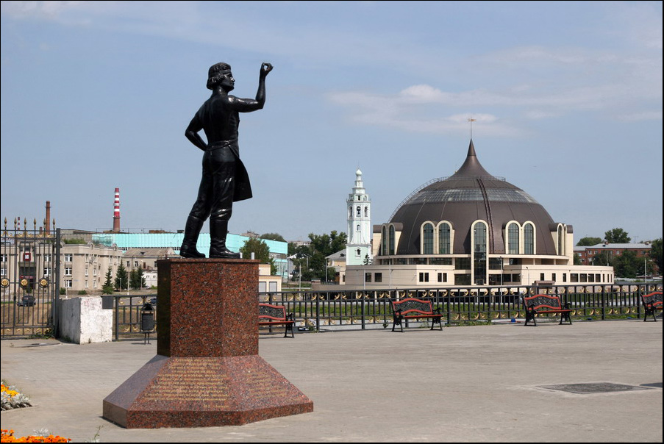

Slide 5
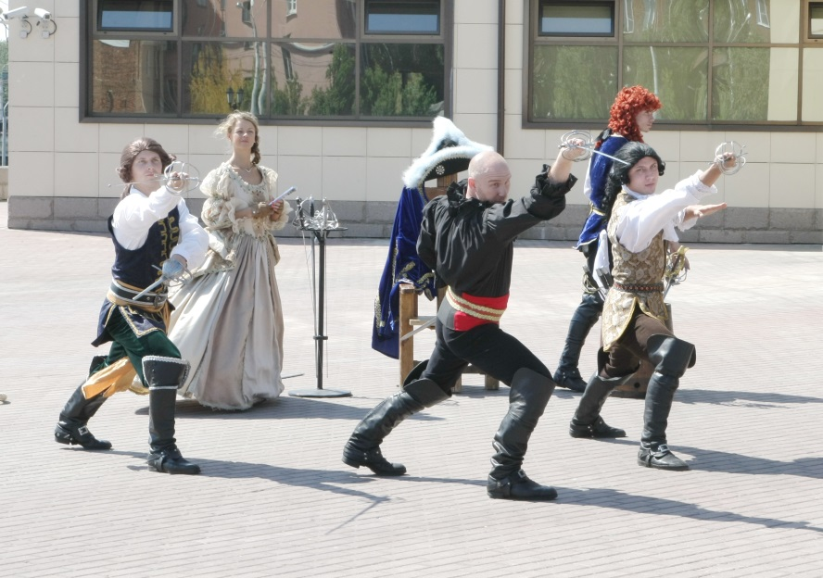
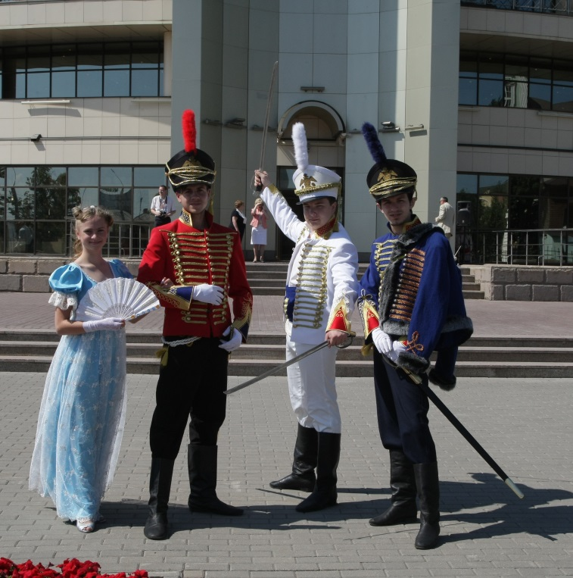
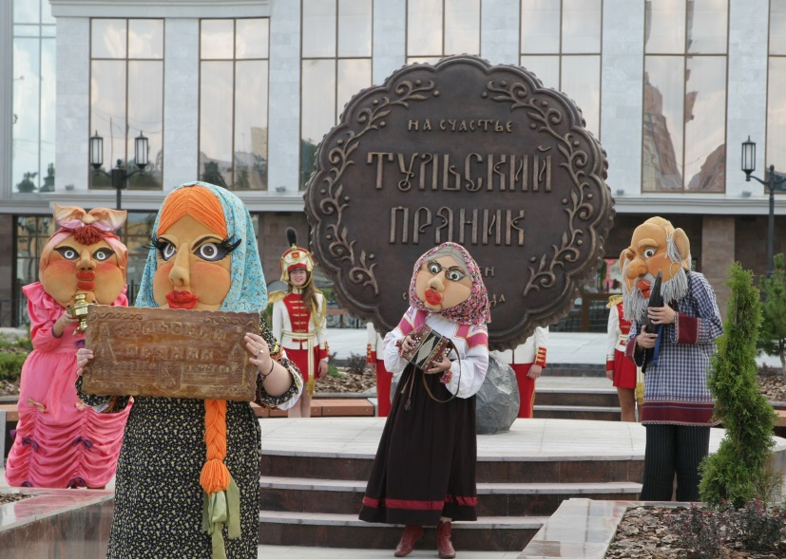

Slide 6
